Slide 1
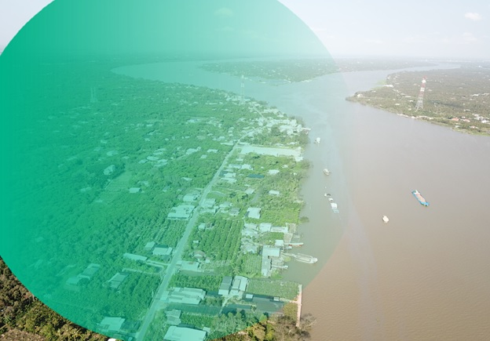
Dự án: Drifting Sands: Mitigating the impacts of climate change in the Mekong Delta through public and private sector engagement in the sand industry (IKI SMP)
Tập huấn
Mô hình toán thủy động lực sử dụng Delft3D FM
Naam Achternaam

Slide 2
Mục tiêu
Mục tiêu của khóa tập huấn là giúp người học hiểu về mô hình toán và thực hành trên phần mềm Delft3D FM.

Slide 3
Nội dung
Hướng dẫn cài đặt phần mềm
Thiết lập mô hình
Phân tích và trình diễn kết quả

Slide 4
Thời gian
Day 14/06/2023: Introduction
1 | 30’ | 08:00 – 08:30 | Registration
2 | 90’ | 08:30 – 10:00 | Fundamentals of Delft3D-FM
3 | 15’ | 10:00 – 10:15 | Tea break
4 | 60’ | 10:15 – 11:15 | Introduction of basic functions on the Delft3D GUI to setup a test model
 | 30’ | 11:15 – 11:45 | Q&A
5 | 120’ | 11:45 – 13:45 | Lunch
6 | 120’ | 13:45 – 15:45 | Introduction into the Project model, running and postprocessing the results
7 | 15’ | 15:45 – 16:00 | Tea break
8 | 30’ | 16:00 – 16:30 | Q&A

Slide 5
Thời gian
Day 15/06/2023: Preparation of model input
1 | 30’ | 08:00 – 08:30 | Registration
2 | 90’ | 08:30 – 10:00 | Introduction to grid generation for flexible grids + exercises
3 | 15’ | 10:00 – 10:15 | Tea break
4 | 60’ | 10:15 – 11:15 | Introduction to bathymetry interpolation + exercises
 | 30’ | 11:15 – 11:45 | Q&A
5 | 120’ | 11:45 – 13:45 | Lunch
6 | 120’ | 13:45 – 15:45 | Set-up of hydrodynamic model and running model + exercises
7 | 15’ | 15:45 – 16:00 | Tea break
8 | 30’ | 16:00 – 16:30 | Q&A

Slide 6
Câu hỏi ?

